Slide 1
پیج اینستای مارو فالو کنید mn_7705

Slide 2
سلام دوستان من مانی هستم و اومدم یکی از پروژه های خودم رو بهتون معرفی کنم ولی قبلش میخوام براتون کمی از حرفه برنامه نویسی اسکرچ صحبت کنم .
.
.

Slide 3
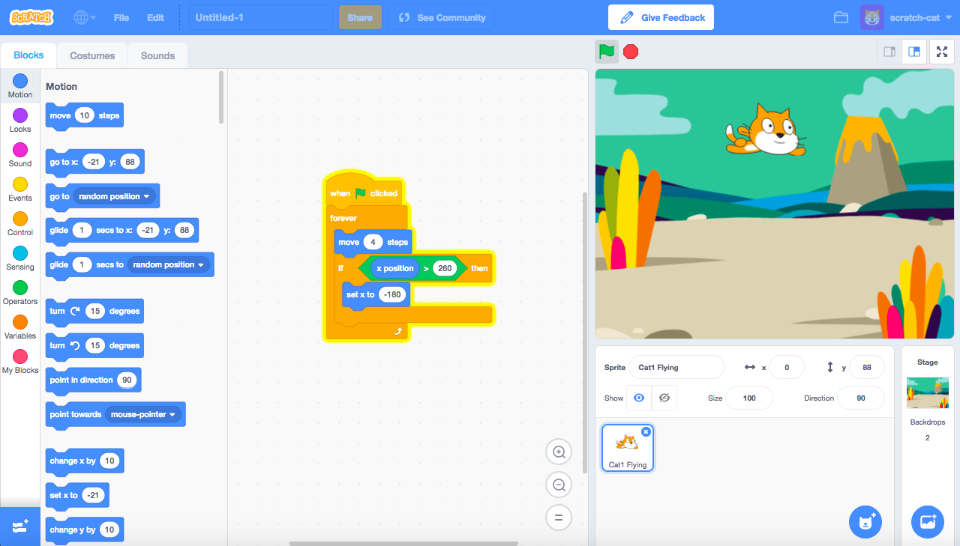
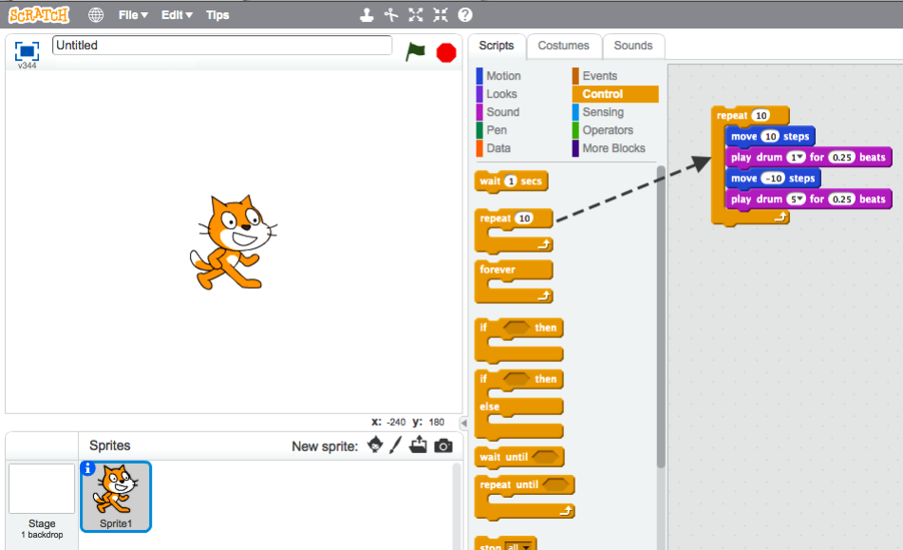
زبان برنامه نویسی اسکرچ
.
SCRATCH
.

Slide 4
صنعت کامپیوتر و فناوری در حرفه برنامه نویسی...
صنعت کامپیوتر و فناوری اطلاعات در جهان رو به رشد می باشد و به تبع آن تقاضا برای انواع نرم افزارهای کامیپوتری جدید در صنایع مختلف نیز در حال افزایش است. در کنار این مورد، با توجه به توسعه کامپیوتر و نفوذ آن به داخل تقریبا همه خانواده ها، شرکت ها و صنایع و وابستگی بیش از پیش جوامع به این دستاورد بزرگ بشر، حوزه برنامه نویسی کامپیوتر نیز در حال رشد است و زمینه های کاری بسیار زیادی را برای آن می توان تصور کرد. از کارکردن در واحد فناوری اطلاعات سازمان های دولتی تا کار کردن در یک شرکت تولید کننده محصولات نرم افزاری و یا کار کردن به صورت پروژه ای و شخصی.

Slide 5
خوب حالا من میخوام برای شما بازی خودم رو شرح بدم دوستان این بازی یک نوع شبیه سازی مسابقه فورمول 1 هستش که شما اون رو بصورت 2 بعدی مشاهده میکنید . اگر شما بر رئی قسمت صورسی زمین بروید از شما تعدادی امتیاز کثر خواهد شد و اگر شمابر روی قسمت های ابی زمین بروید به عقب رانده میشوید . شما پس از رفتن به ئقسمت سبز رنگ به نقطه شروع بازی خواهید رفت . شما پس از دور زدن کل زمین و رسیدن به قسمت نوار بنفش رنگ زمین 15 امتیاز دریافت خواهید کرد و هر ماشینی که امتیاز بیشتری داشته باشده برنده بازی خواهد بود .

Slide 6
امید وارم که از بازی لذت ببرید

